Slide 1
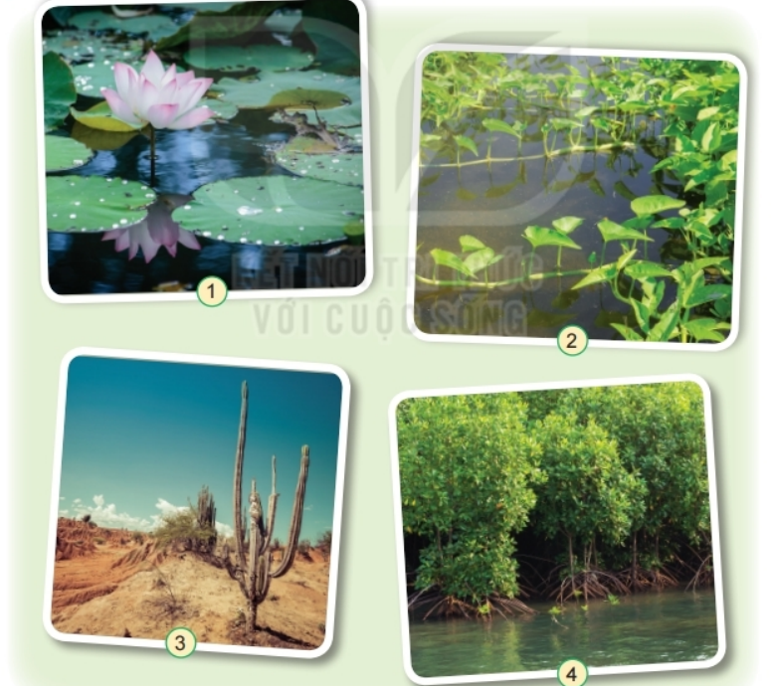
Đến bài mới

Slide 2
Hoa gì nở giữa mùa hè,
Trong đầm thơm ngát lá che được đầu
- Là hoa gì?
Đáp án: Hoa sen

Slide 3
Rau gì thân cuống rỗng không
Hoa tim tím nở đầy sông đầy vườn?
Đáp án: Rau muống

Slide 4
Cây gì thân cao
Lá thưa răng lược
Ai đem nước ngọt
Đựng đầy quả xanh?
Đáp án: Cây dừa

Slide 5
Tắm dưới hồ rất dịu dàng,
Mà sao mang tiếng đùng đoàng lạ thay
- Là cây gì?
Đáp án: Cây hoa súng

Slide 6
Chủ đề 4: Thực vật và động vật
Bài 16:
Thực vật sống ở đâu

Slide 7
Tiết 1

Slide 8
Hoạt động mở đầu

Slide 9
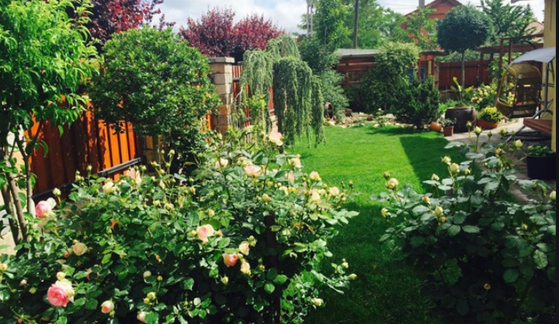
Kể tên và nơi sống của các cây mà em biết
Ví dụ: Cây hoa hồng sống trong vườn, cây bèo sống dưới ao

Slide 10
Hoạt động khám phá

Slide 11
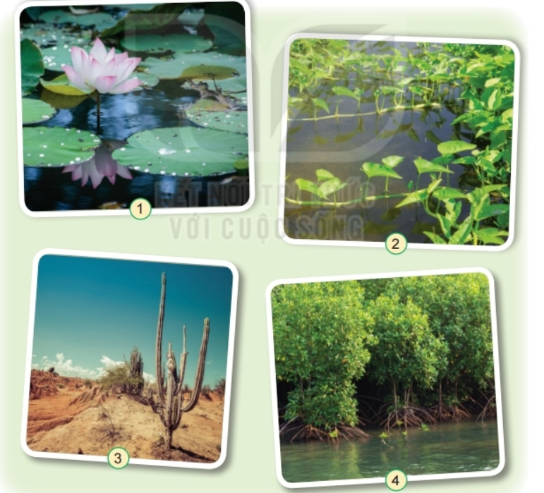
1. Quan sát, nói tên và nơi sống của mỗi cây trong hình dưới đây
Cây hoa sen sống dưới ao, hồ
Cây rau muống sống dưới ao
Cây đước sống ở biển
Cây xương rồng sống ở sa mạc

Slide 12
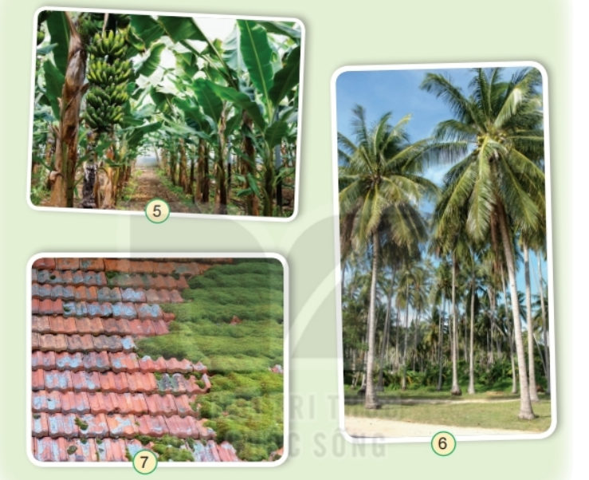
1. Quan sát, nói tên và nơi sống của mỗi cây trong hình dưới đây
Cây chuối sống trong vườn
Cây dừa sống ở vườn, bờ kênh
Cây rêu sống trên mái nhà, chân tường

Slide 13
Những loại cây này sống ở trên cạn hay dưới nước
Sống dưới nước
Sống dưới nước
Sống dưới nước
Sống trên cạn

Slide 14
Những loại cây này sống ở trên cạn hay dưới nước
Sống trên cạn
Sống trên cạn
Sống trên cạn

Slide 15
Phân loại các cây em biết dựa vào môi trường sống,
nơi sống
Tên cây | Nơi sống | Môi trường sống
 |  | Trên cạn | Dưới nước
Cây rau cải | Ruộng, vườn | x
Notes:
Bài giảng thiết kế bởi: Hương Thảo - tranthao121004@gmail.com

Slide 16
Bài tập về nhà
Chuẩn bị tranh ảnh về các cây cùng với nơi sống của chúng

Slide 17
Tiết 2

Slide 18
Hoạt động thực hành

Slide 19
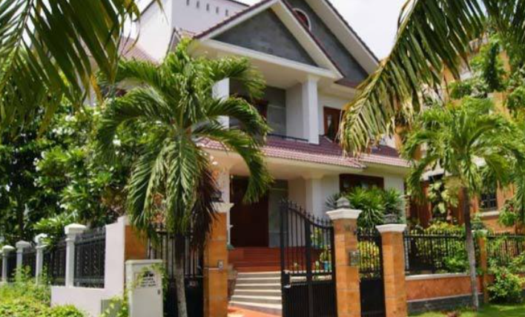
Kể tên những cây xung quanh nhà, trường em và môi trường sống của chúng

Slide 20
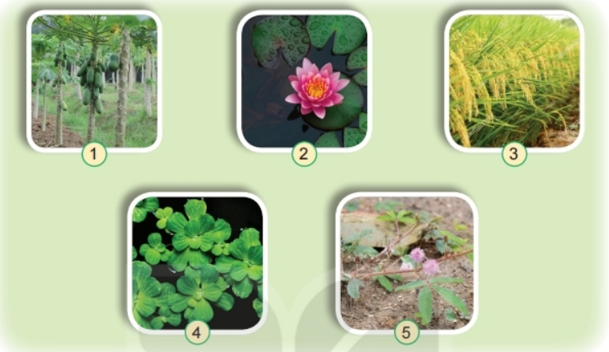
Kể tên và nơi sống của mỗi cây trong hình
Cây hoa súng sống dưới nước
Cây đu đủ sống trên cạn
Cây lúa sống dưới nước
Cây bèo sống dưới nước
Cây xấu hổ sống trên cạn

Slide 21
Gắn thẻ cây vào môi trường sống phù hợp trong hình
Đội 1 |  | Đội 2
Trên cạn | Dưới nước | Trên cạn | Dưới nước

Slide 22
Hoạt động vận dụng

Slide 23
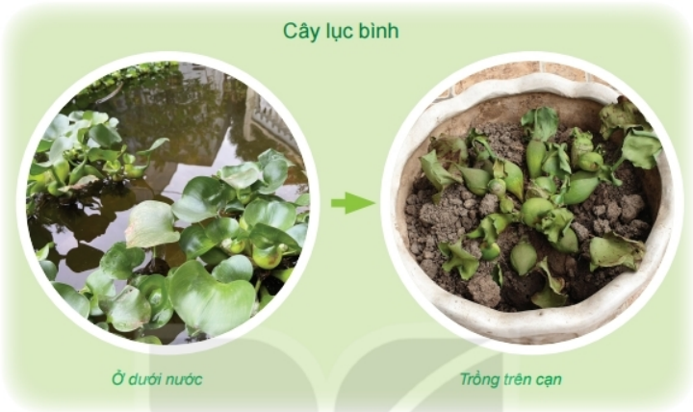
Vì sao cây lục bình sau khi đưa lên cạn 1 thời gian bị héo
Do bị thay đổi môi trường sống

Slide 24
Về nhà làm thí nghiệm và hoàn thành bảng theo mẫu

Slide 25
Điều gì xảy ra khi cây bị thay đổi môi trường sống
Nếu môi trường sống của cây bị thay đổi, cây có thể héo hoặc chết.

Slide 26
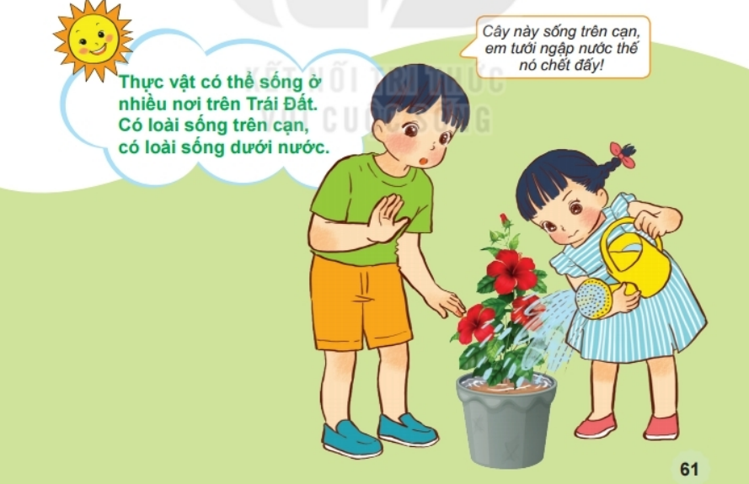

Slide 27
Củng cố bài học
Notes:
Bài giảng thiết kế bởi: Hương Thảo - tranthao121004@gmail.com

